Slide 1
Logistic Regession

Slide 2

Xin chào!
Thành viên
Hoàng Đình Thiên Đông
5951071017
Nguyễn Thị Mỹ Anh
5951071001
Đặng Bình Phước
5951071079
Trần Minh Hảo
5951071021
Trần Tiến Đạt
5951071014
Lê Thị Ngọc Mai
5951071056

Slide 3
Maps
3.Logistic Regression
5.Gradient Descent
1.Supervised Learning
6.Giải Quyết Bài Toán
2.Regression
4.Đạo Hàm
7.Demo

Slide 4
1.
supervised learning

Slide 5
Thuật toán supervised learning
Học có giám sát
Là thuật toán dự đoán đầu ra của 1 dữ liệu mới dựa trên các cặp dữ liệu đã biết từ trước.
Cặp dữ liệu này được gọi là (data, label) tức (dữ liệu, nhãn)
Là thuật toán phổ biến nhất trong ML
Ví dụ
Chúng ta có dữ liệu là hàng nghìn tấm ảnh của 1 ai đó đã được xác định từ trước.
Những tấm ảnh này được đưa vào thuật toán.
Thuật toán tạo ra một mô hình mà khi ta đưa 1 tấm hình mới vào thuật toán dự đoán được người đó là ai

Slide 6
Maps
3.Logistic Regression
5.Gradient Descent
1.Supervised Learning
6.Giải Quyết Bài Toán
2.Regression
4.Đạo Hàm
7.Demo

Slide 7
2.
Regression

Slide 8
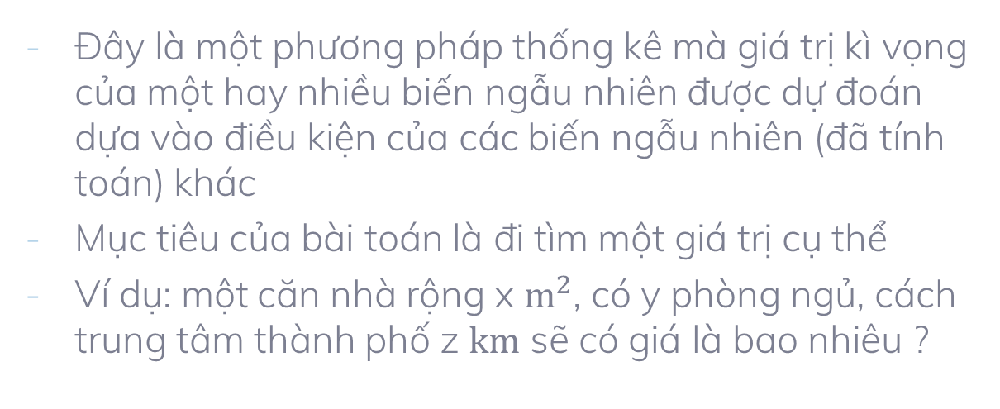
Regression
Đây là một phương pháp thống kê mà giá trị kì vọng của một hay nhiều biến ngẫu nhiên được dự đoán dựa vào điều kiện của các biến ngẫu nhiên (đã tính toán) khác
Mục tiêu của bài toán là đi tìm một giá trị cụ thể
Ví dụ: một căn nhà rộng x $m^{2}$, có y phòng ngủ, cách trung tâm thành phố z km sẽ có giá là bao nhiêu ?

Slide 9
Maps
3.Logistic Regression
5.Gradient Descent
1.Supervised Learning
6.Giải Quyết Bài Toán
2.Regression
4.Đạo Hàm
7.Demo

Slide 10
3.
Logistic Regression

Slide 11
Thuật toán Logistic Regression
Phương pháp hồi quy logistic là một mô hình hồi quy nhằm dự đoán giá trị đầu ra rời rạc ứng với một véc-tơ đầu vào x.
Việc này tương đương với chuyện phân loại các đầu vào x vào các nhóm y tương ứng.
Ví dụ, xem một bức ảnh có chứa một con mèo hay không. Thì ở đây ta coi đầu ra y=1 nếu bước ảnh có một con mèo và y=0 nếu bức ảnh không có con mèo nào. Đầu vào x ở đây sẽ là các pixel một bức ảnh đầu vào.

Slide 12
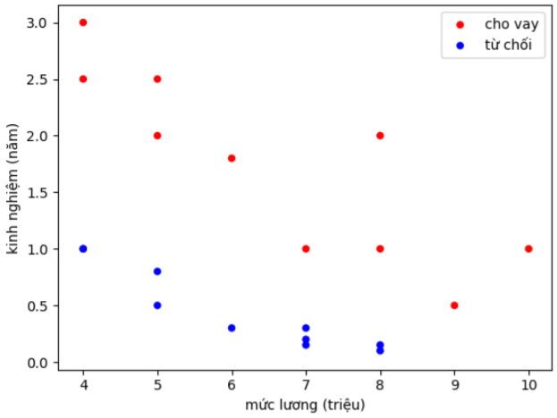
VÍ Dụ
Lương | Kinh nghiệm | Cho vay
10 | 1 | 1
9 | 0.5 | 1
8 | 0.1 | 0
... | ...

Slide 13
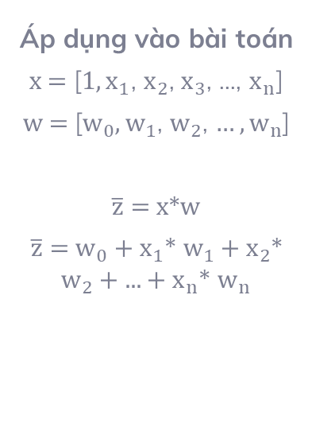

Thiết lập công thức
Công thức của phương trình đường thẳng
z = a*x + b
Áp dụng vào bài toán
x = [$1, x_{1}$, $x_{2}$, $x_{3}$, ..., $x_{n}$]
w = [${\text{w}}_{0},{\text{w}}_{1}$, ${\text{w}}_{2}$, $…,{\text{w}}_{n}$]
$\overline{z}$ = x*w
$\overline{z}$ = ${\text{w}}_{0}+x_{1}$* ${\text{w}}_{1}$ + $x_{2}$* ${\text{w}}_{2}$ + ... + $x_{n}$* ${\text{w}}_{n}$
Đi qua activation
Hàm sigmoid:
ɸ($\overline{z}$ ) = $\frac{1}{1 + e^{−\overline{z}}}$

Slide 14
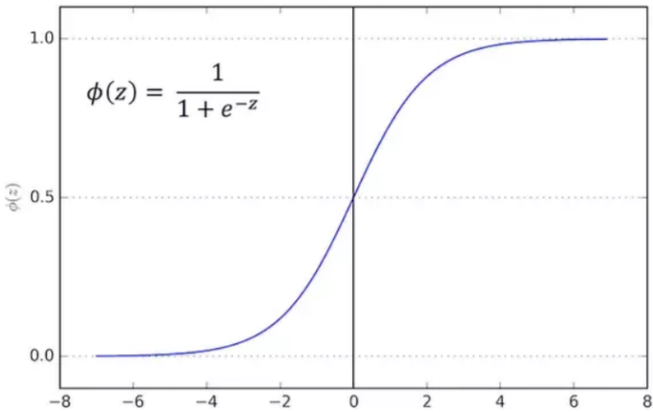
Sigmoid

Slide 15
Sai số

Slide 16
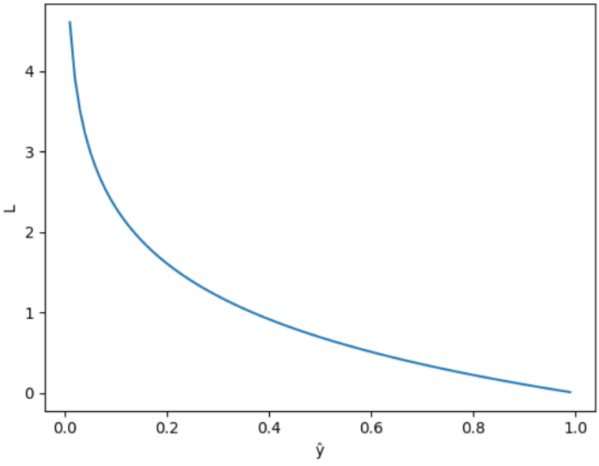

Thiết lập công thức
Hàm mất mát
Nếu $y_{i}$ = 1
=> L = - log(${\overline{y}}_{i}$)

Slide 17
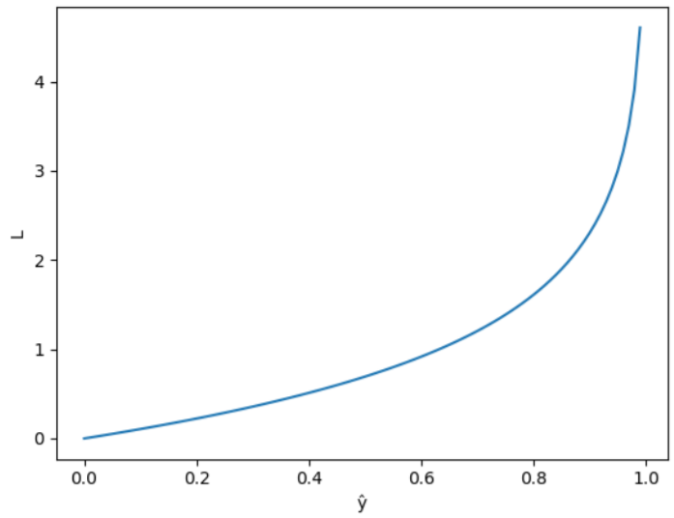
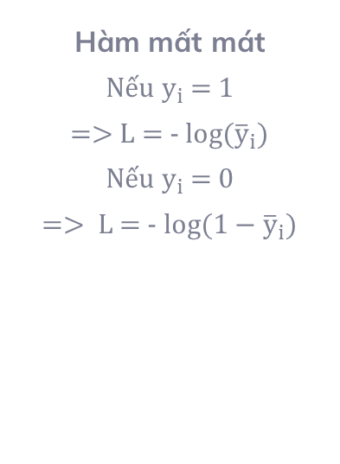
Thiết lập công thức
Hàm mất mát
Nếu $y_{i}$ = 1
=> L = - log(${\overline{y}}_{i}$)
Nếu $y_{i}$ = 0
=> L = - log(1$− {\overline{y}}_{i}$)

Slide 18

Thiết lập công thức
Hàm mất mát
Nếu $y_{i}$ = 1
=> L = - log(${\overline{y}}_{i}$)
Nếu $y_{i}$ = 0
=> L = - log(1$− {\overline{y}}_{i}$)
Hàm mất mát trên toàn bộ dữ liệu
$$L=−\frac{1}{n}\sum_{i=1}^{n}{(y_{i}\text{∗ }\text{log}\text{(}{\overline{y}}_{i}\text{) + (1−}y_{i}\text{) ∗ }\text{log}\text{(1−}{\overline{y}}_{i}\text{))}}$$

Slide 19

Mục tiêu bài toán
Từ bài toán đi tìm W chuyển thành bài toán tối ưu W sao cho HÀM MẤT MÁT là nhỏ nhất
Tìm w rồi dùng mất mát rồi w sao cho mất mát ít bị mất mát

Slide 20
Tìm Mất mát nhỏ nhất như thế nào ?
Hàm mất mát là một phương trình
Để tìm giá trị phương trìnhnhỏ nhất dựa vào đạo hàm
Giải biểu thức đạo hàm rồi cho bằng 0 thì tìm được nghiệm của phương trình sao cho giá trị phương trình là nhỏ nhất

Slide 21
Maps
3.Liner Regression
5.Gradient Descent
1.Supervised Learning
6.Giải Quyết Bài Toán
2.Regression
4.Đạo Hàm
7.Demo

Slide 22
4.
Đạo hàm

Slide 23
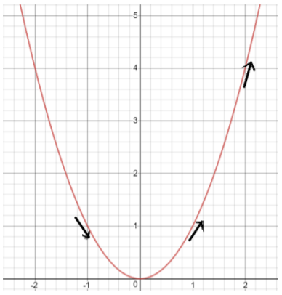
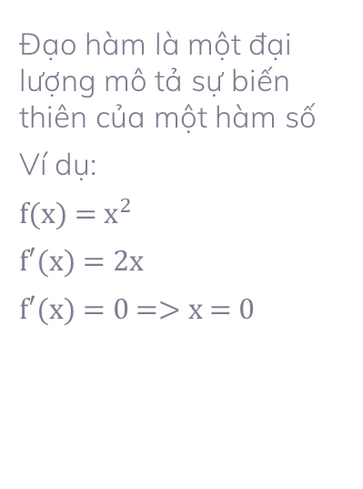
Đạo hàm là gì ?
Đạo hàm là một đại lượng mô tả sự biến thiên của một hàm số
Ví dụ:
$f(x)$ =${ x}^{2}$
$f′(x)$ = 2x
$f′(x)$ = 0 $=>$ $x$ = 0

Slide 24



Chain Rule
z = f(y)
y = g(x)
Hay z = f(g(x))
$$⇒\frac{dz}{dx}= \frac{dz}{dy} ∗\frac{dy}{dx}$$
Ví dụ:
z(x) = ${\left(\text{2}\text{x}\text{+1}\right)}^{2}$
z’(x) = 2*2*(2x+1)
y(x) = 2x+1
$⇒$ z(x) = $y^{2}$
$$\frac{dz}{dy} = 2y$$
$$\frac{dy}{dx}= 2$$
$$\frac{dz}{dx}=\text{2∗2}\text{y}\text{= 2∗2∗(2}\text{x}\text{+1)}$$

Slide 25
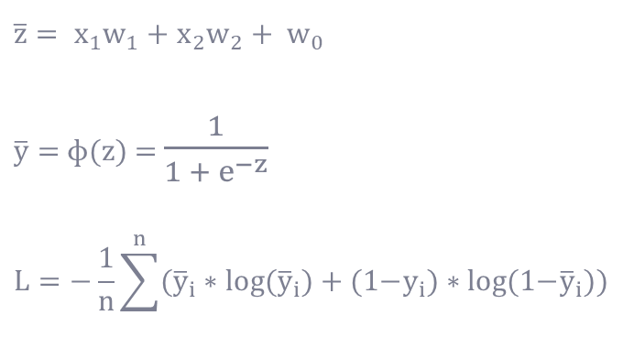

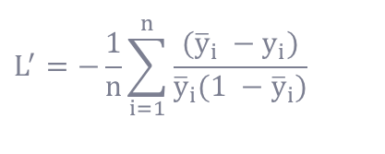

Áp dụng đạo hàm vào bài toán
Bài toán lương ($x_{1}$), kinh nghiệm($x_{2}$), cho vay(y)
$$\overline{z}′({\text{w}}_{1})= x_{1}$$
$$\overline{z}′({\text{w}}_{2})= x_{2}$$
$$\overline{z}′({\text{w}}_{0})=1$$
$$\overline{z}= x_{1}{\text{w}}_{1}+x_{2}{\text{w}}_{2}+ {\text{w}}_{0}$$
$\overline{y}=$ɸ(z) = $\frac{1}{1 + e^{−z}}$
$$L=−\frac{1}{n}\sum^{n}{({\overline{y}}_{i}\text{ ∗ }\text{log}\text{(}{\overline{y}}_{i}\text{) + (1−}y_{i}\text{) ∗ }\text{log}\text{(1−}{\overline{y}}_{i}\text{))}}$$
${\overline{y}}^{′}= \overline{y}(1$- $\overline{y})$
$$L^{′}=−\frac{1}{n}\sum_{i=1}^{n}{\frac{({\overline{y}}_{i} −y_{i}\text{)}}{{\overline{y}}_{i}(1 −{\overline{y}}_{i})}}$$

Slide 26
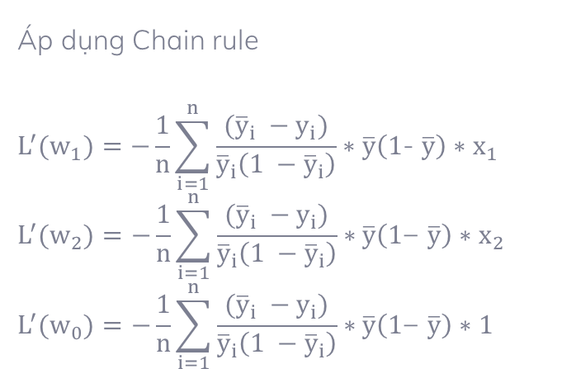

Áp dụng đạo hàm vào bài toán
Bài toán lương ($x_{1}$), kinh nghiệm($x_{2}$), cho vay(y)
Áp dụng Chain rule
$$L^{′}(w_{1})=−\frac{1}{n}\sum_{i=1}^{n}{\frac{({\overline{y}}_{i} −y_{i}\text{)}}{{\overline{y}}_{i}\left(1 −{\overline{y}}_{i}\right)}}∗\overline{y}\left(1\text{−} \overline{y}\right)∗x_{1}$$
$$L^{′}(w_{2})=−\frac{1}{n}\sum_{i=1}^{n}{\frac{({\overline{y}}_{i} −y_{i}\text{)}}{{\overline{y}}_{i}\left(1 −{\overline{y}}_{i}\right)}}∗\overline{y}\left(1\text{−} \overline{y}\right)∗x_{2}$$
$$L^{′}(w_{0})=−\frac{1}{n}\sum_{i=1}^{n}{\frac{({\overline{y}}_{i} −y_{i}\text{)}}{{\overline{y}}_{i}\left(1 −{\overline{y}}_{i}\right)}}∗\overline{y}\left(1\text{−} \overline{y}\right)∗1$$
$$\overline{z}′({\text{w}}_{1})= x_{1}$$
$$\overline{z}′({\text{w}}_{2})= x_{2}$$
$$\overline{z}′({\text{w}}_{0})=1$$
${\overline{y}}^{′}= \overline{y}(1$- $\overline{y})$
$$L^{′}=−\frac{1}{n}\sum_{i=1}^{n}{\frac{({\overline{y}}_{i} −y_{i}\text{)}}{{\overline{y}}_{i}(1 −{\overline{y}}_{i})}}$$
Không ổn

Slide 27
Maps
3.Liner Regression
5.Gradient Descent
1.Supervised Learning
6.Giải Quyết Bài Toán
2.Regression
4.Đạo Hàm
7.Demo

Slide 28
5.
Gradient Desence

Slide 29
Gradient Desence
Gradient descent là thuật toán tìm giá trị nhỏ nhất của hàm số f(x) dựa trên đạo hàm
Gradient: là tỷ lệ độ nghiêng của đường dốc
Descent: là từ viết tắt của descending, nghĩa là giảm dần.

Slide 30
Công thức
x = x – learning_rate*f’(x)

Slide 31
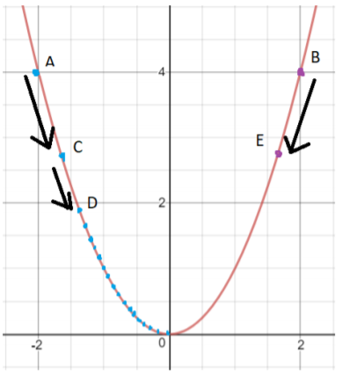
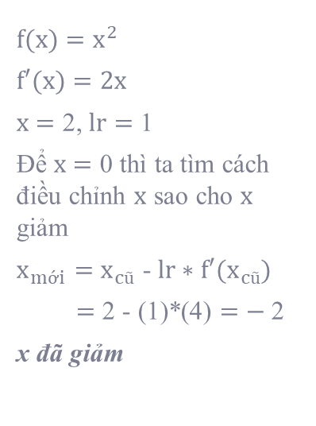
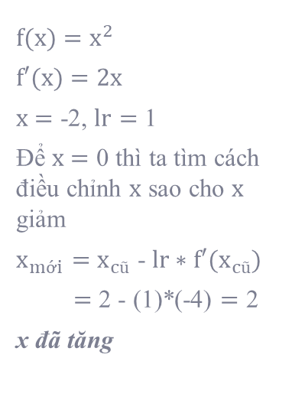
Cách hoạt động
$f(x)$ $=$ $x^{2}$
$f′(x)$ $=$ $2x$
$x$ $=$ 2, $lr=$ 1
Để $x$ $=$ 0 thì ta tìm cách điều chỉnh $x$ sao cho $x$ giảm
$x_{mới}=$ $x_{cũ}$ - $lr∗f′(x_{cũ})$
$=$ 2 - (1)*(4) $=$ $−$2
x đã giảm
$f(x)$ $=$ $x^{2}$
$f′(x)$ $=$ $2x$
$x$ $=$ -2, $lr=$ 1
Để $x$ $=$ 0 thì ta tìm cách điều chỉnh $x$ sao cho $x$ giảm
$x_{mới}=$ $x_{cũ}$ - $lr∗f′(x_{cũ})$
$=$ 2 - (1)*(-4) $=$ 2
x đã tăng

Slide 32
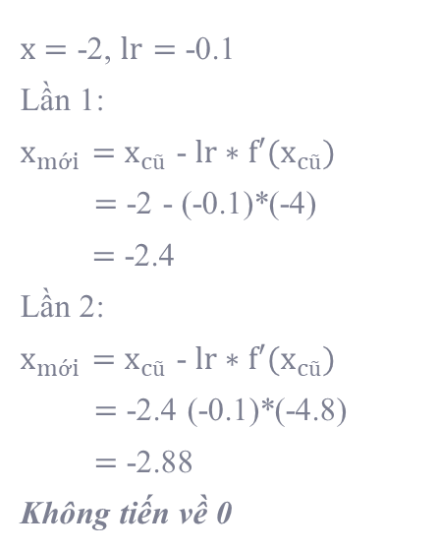
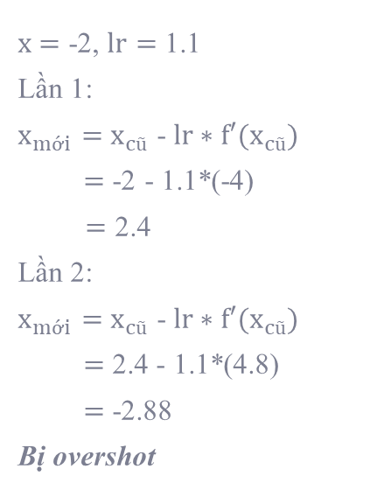
Cách hoạt động
$x$ $=$ -2, $lr=$ -0.1
Lần 1:
$x_{mới}=$ $x_{cũ}$ - $lr∗f′(x_{cũ})$
$=$ -2 - (-0.1)*(-4)
$=$ -2.4
Lần 2:
$x_{mới}=$ $x_{cũ}$ - $lr∗f′(x_{cũ})$
$=$ -2.4 (-0.1)*(-4.8)
$=$ -2.88
Không tiến về 0
$x$ $=$ -2, $lr=$ 1.1
Lần 1:
$x_{mới}=$ $x_{cũ}$ - $lr∗f′(x_{cũ})$
$=$ -2 - 1.1*(-4)
$=$ 2.4
Lần 2:
$x_{mới}=$ $x_{cũ}$ - $lr∗f′(x_{cũ})$
$=$ 2.4 - 1.1*(4.8)
$=$ -2.88
Bị overshot

Slide 33
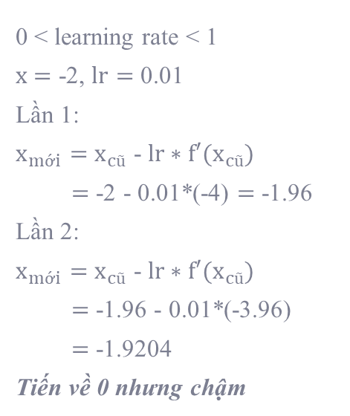
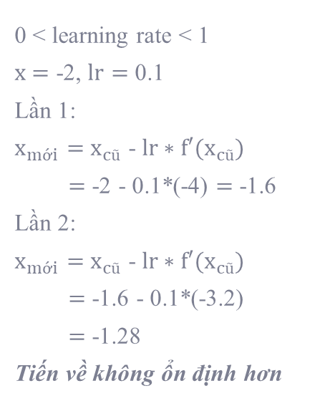
Cách hoạt động
0 < learning rate < 1
$x$ $=$ -2, $lr=$ 0.01
Lần 1:
$x_{mới}=$ $x_{cũ}$ - $lr∗f′(x_{cũ})$
$=$ -2 - 0.01*(-4) $=$ -1.96
Lần 2:
$x_{mới}=$ $x_{cũ}$ - $lr∗f′(x_{cũ})$
$=$ -1.96 - 0.01*(-3.96)
$=$ -1.9204
Tiến về 0 nhưng chậm
0 < learning rate < 1
$x$ $=$ -2, $lr=$ 0.1
Lần 1:
$x_{mới}=$ $x_{cũ}$ - $lr∗f′(x_{cũ})$
$=$ -2 - 0.1*(-4) $=$ -1.6
Lần 2:
$x_{mới}=$ $x_{cũ}$ - $lr∗f′(x_{cũ})$
$=$ -1.6 - 0.1*(-3.2)
$=$ -1.28
Tiến về không ổn định hơn

Slide 34
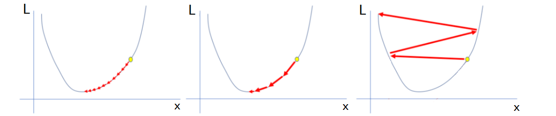
Learning rate nhỏ thì cần thực hiện chuyển đổi nhiều lần thì hàm số mới đạt được nhỏ nhất
Learning rate lớn thì gây ra hiện tượng overshot, không bao giờ đạt được giá trị nhỏ nhất
Learning rate vừa đủ thì chỉ cần thực hiện chuyển đổi vài lần sẽ đạt được hàm số nhỏ nhất

Slide 35
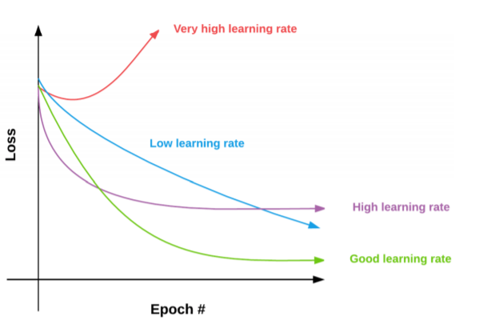
Đánh giá learning rate
Cách tốt nhất để kiếm tra learning rate hợp lý hay không là kiểm tra hàm lỗi sau mỗi lần thực hiện GD bằng cách vẽ đồ thị số lần thực hiện và giá trị lỗi tương ứng
Loss: giá trị hàm lỗi
Epoch: số lần thực hiện GD

Slide 36
Maps
3.Liner Regression
5.Gradient Descent
1.Supervised Learning
6.Giải Quyết Bài Toán
2.Regression
4.Đạo Hàm
7.Demo

Slide 37
6.
Giải quyết Bài toán

Slide 38
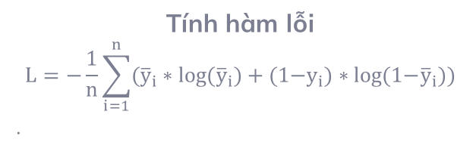
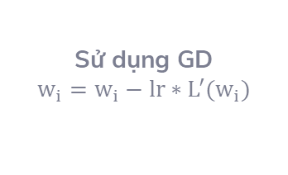
Giải quyết bài toán liner regerssion
Tính hàm lỗi
$$L=−\frac{1}{n}\sum_{i=1}^{n}{({\overline{y}}_{i}\text{ ∗ }\text{log}\text{(}{\overline{y}}_{i}\text{) + (1−}y_{i}\text{) ∗ }\text{log}\text{(1−}{\overline{y}}_{i}\text{))}}$$
.
01
Sử dụng GD
$$w_{i}=w_{i}−lr∗L^{′}{(w}_{i})$$
02
03
Vẽ biểu đồ đánh giá learning rate
Nếu hàm lỗi giảm đều và tốt thì chọn learning rate tại đó cùng với bộ w đã được tính

Slide 39
Maps
3.Liner Regression
5.Gradient Descent
1.Supervised Learning
6.Giải Quyết Bài Toán
2.Regression
4.Đạo Hàm
7.Demo

Slide 40
7.
demo

Slide 41
Cảm ơn thầy và các bạn đã lắng nghe!
Mọi người có câu hỏi nào không?
Có thể đặt câu hỏi qua mail 5951071079@st.utc2.edu.vn

Slide 42
Tài liệu tham khảo
Machine learning cơ bản - Website – Vũ Hữu Tiệp
Deep learning cơ bản – Sách - NT Tuấn
Khóa học marchine learning – Youtube – Son Nguyen

